Slide 1

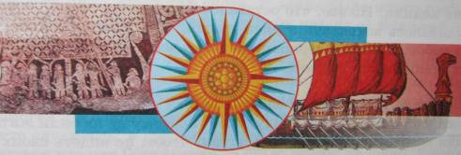
Московская область
Одинцовский муниципальный район
МБОУ Большевязёмская гимназия
Учитель географии
Игнатьева Н.А.
р.п.Большие Вязёмы
2012-2013 уч. год

Slide 2
После открытия Колумбом новых земель
из Испании в Америку хлынули люди, стремящиеся разбогатеть.
Участники этих экспедиций основали первые поселения, начали продвигаться вглубь материка. Стали убеждаться, что открытая земля – не Азия.
Значит путь в Азию предстоит найти.

Slide 3
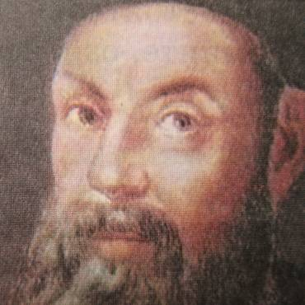
Португалец Фернан Магеллан предложил достичь берегов Азии , обойдя Америку с юга.
Португальский король отказал Магеллану в помощи, т.к. считал, что путь, открытый
Васко да Гама вокруг
Африки, вполне удобен.
Испанский же король
заинтересовался планом
Магеллана, предвидя
огромные выгоды его
стране, и оказал помощь в
снаряжении экспедиции.
Фернан Магеллан
(1480-1521)

Slide 4
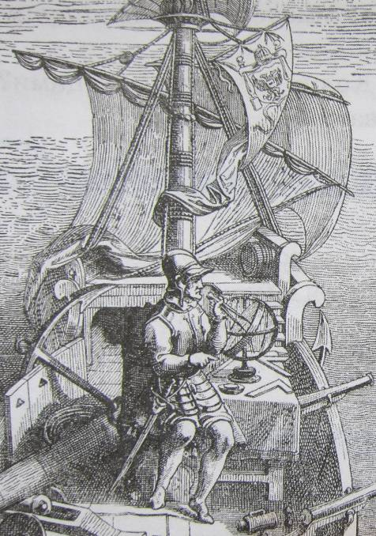
20 октября 1519 г.
5 кораблей с экипажем
в 234 человека покинули испанские берега.
Переплыв Атлантику, корабли двигались к югу вдоль Ю.Америки.

Slide 5
Наступила зима. Решение Магеллана перезимовать вызвало недовольство команды. Поднялся мятеж. Моряки требовали возвращения в Испанию.
Один из кораблей, посланный на разведку вперед, потерпел кораблекрушение .
Наконец 21 октября 1520 г. корабли достигли узкого и извилистого пролива, на берегах которого были видны костры местных жителей, за что Магеллан назвал острова Огненная Земля, а долгожданный пролив – проливом Всех Святых,

Slide 6
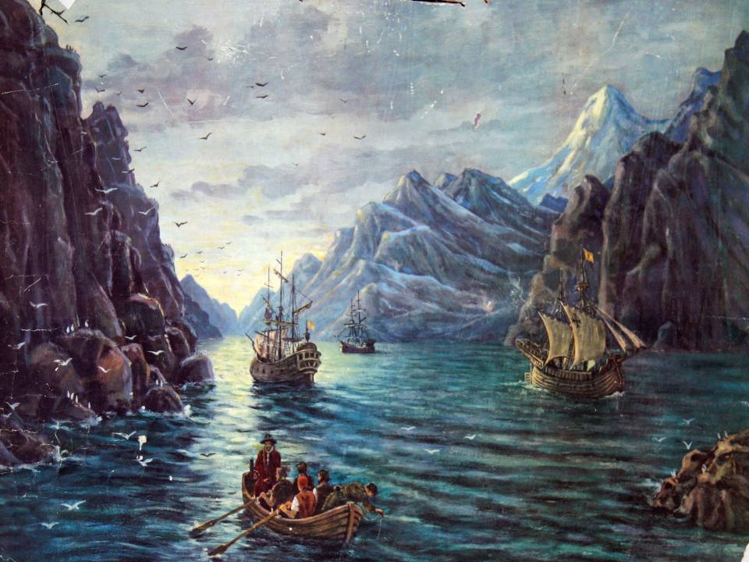

Slide 7
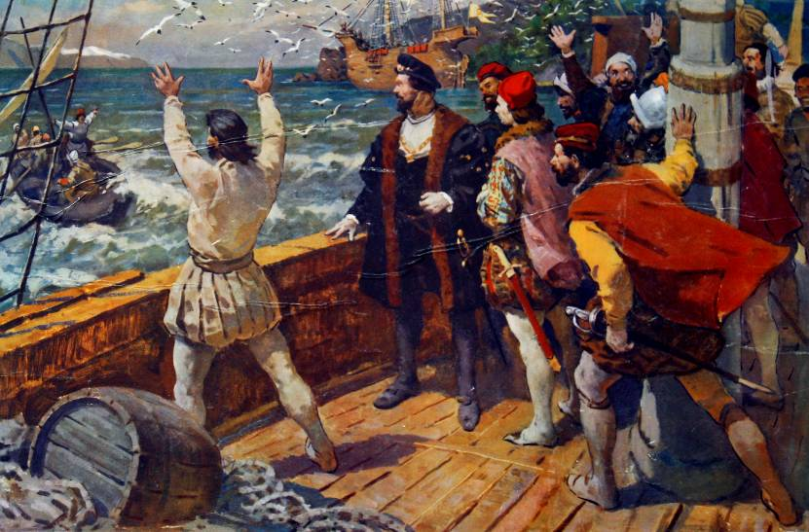
Позднее пролив был переименован в Магелланов пролив. Высланные на разведку на шлюпках спутники Магеллана принесли весть о выходе из пролива в океан.

Slide 8
На 3-х кораблях Магеллан проходит в открытый океан. Четвертый корабль ( самый большой и с основным запасом продовольствия) мятежники повернули назад в Испанию.
Плавание по незнакомому безмятежному океану (Магеллан назвал его Тихим) длилось почти 4 месяца.
В марте 1521 г. флотилия из трёх кораблей «Консепсьон», «Виктория», «Тринидад» подошла к островам, где слуга-малаец Магеллана услышал родную речь. Это были Филиппинские острова.
Но вмешавшись в войну двух племен на островах, Магеллан погиб, прикрывая отступление своих матросов.

Slide 9
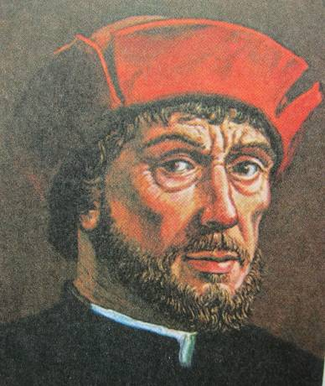
Плавание продолжил капитан Хуан Себастьян Элькано.
Один корабль поплыл
к испанским владениям
в Индийском океане,
а последний «Виктория»
возвращается известным
путем вокруг Африки
в Испанию
после 3 лет путешествия
(1081 день) с оставшимися в
живых 18 членами команды.

Slide 10
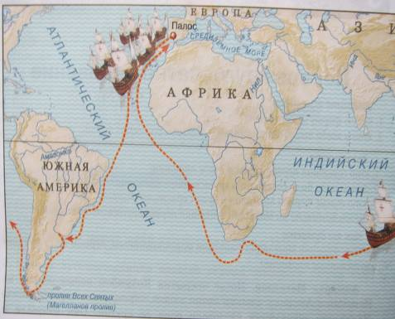
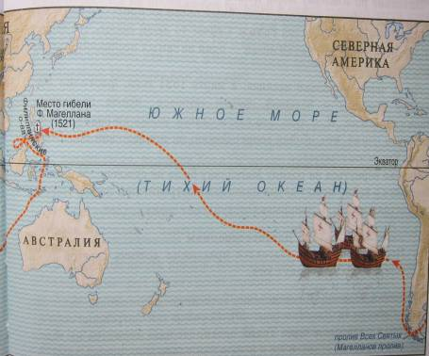
Маршрут Фернана Магеллана и Хуана Элькано

Slide 11
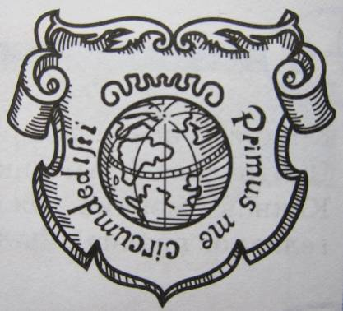
Элькано был щедро награжден королем Испании. Он становится дворянином и получает герб – земной шар, обвитый лентой с надписью: «Ты первым обогнул меня!».
Род Элькано существует
до сих пор.
Сейчас фамилию
Элькано
носит адмирал
военно-морского флота
Испании.

Slide 12

Спасибо за внимание !

